Slide 1
第10次课 系统时钟和定时器
李剑

Slide 2
第九章 系统时钟和定时器
S5PV210的时钟体系。
PWM定时器。
定时器的使用实例。

Slide 3
9.1 S5PV210的时钟体系结构
9.1.1 S5PV210的时钟域和时钟源
S5PV210的时钟域构成
一般来说，MCU的主时钟源主要是外部晶振或外部时钟，而用得最多的是外部晶振。在正确情况下，系统内所使用的时钟都是外部时钟源经过一定的处理得到的，由于外部时钟源的频率一般不能满足系统所需要的高频条件，所以往往需要PLL进行倍频处理。
S5pV210包括三个时钟域，即主系统时钟域MSYS、显示系统时钟域DSYS和外围系统时钟域PSYS。

Slide 4
9.1 S5PV210的时钟体系结构
MSYS域包括Cortex-A8处理器、DRAM内存控制器、3D、内部存储器、芯片配置界面。Cortex-A8只支持同步模式，因此它必须与200MHZ AXI总线同步操作。
DSYS域包含显示相关模块，包括FIMD、FIMC、JPEG、IPS多媒体。
PSYS域用于安全子系统、I/O外设和低功耗音频播放。
每个总线系统操作在200MHZ、166HZ和133HZ，不同时钟域之间由异步总线桥连接。
Notes:
1、这些时钟，分别管理哪些部件。
2、不同时钟域之间由异步总线桥连接。

Slide 5
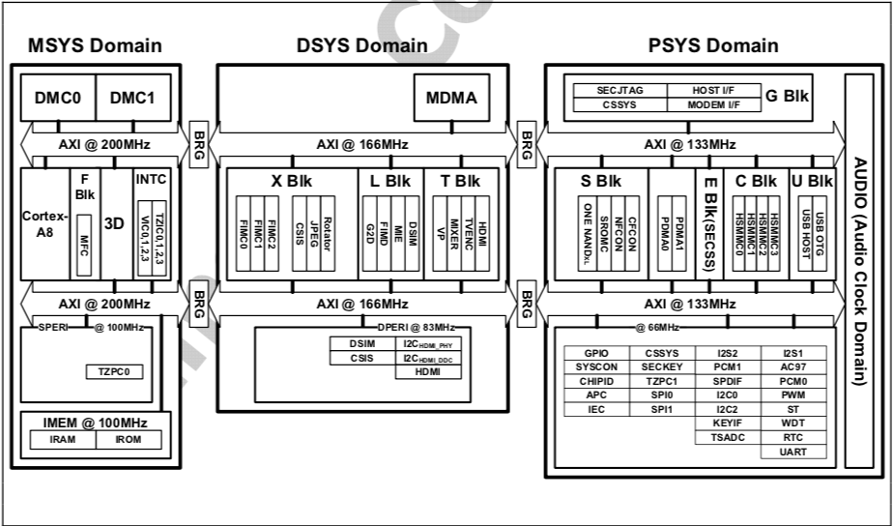
S5PV210 时钟域框图
Notes:
BRG：异步总线桥。

Slide 6
9.1 S5PV210的时钟体系结构
S5PV210时钟源（pv210的时钟可来自以下时钟源）
时钟引脚（外部晶振），即XRTCXTI、XXTI、XUSBXTI、XHDMIXTI。
时钟管理单元（CMU），包括ARMCLK、HCLK、PCLK等。
CMU使用XXTI时钟引脚作为输入时钟源，推荐频率为24M。
CMU使用四个锁相环APLL、MPLL、EPLL、VPLL，生成相应的时钟源。
USB PHY时钟。
GPIO引脚时钟。
Notes:
外部时钟引脚-》提供时钟信号—》时钟管理单元-》三大时钟域。

Slide 7
9.1 S5PV210的时钟体系结构
9.1.2 S5PV210的时钟应用和配置流程
3大时钟域和4类脉冲锁相环之间的关系:
MSYS主要使用APLL提供的时钟：ARMCLK，HCLK_MSYS，PCLK_MSYS等等。
DSYS和PSYS主要由MPLL和Epll提供时钟：HCLK_DSYS，HCLK_PSYS，PCLK_DSYS，pclk_psys,以及外设时钟等。
其中VPLL专门用于给视频模块提供时钟。

Slide 8
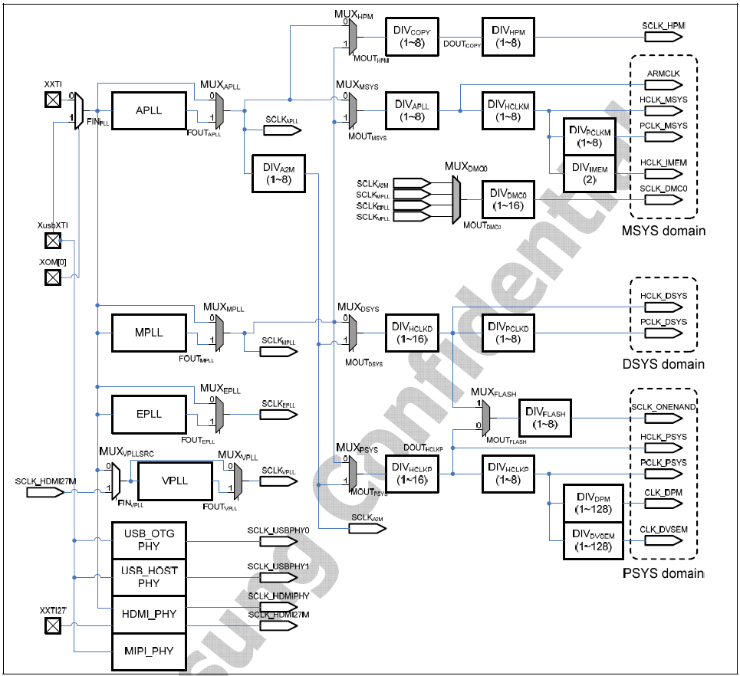
Notes:
以APLL和MSYS为例，讲一下相互关系。

Slide 9
9.1 S5PV210的时钟体系结构
9.1.2 S5PV210的时钟应用和配置流程
时钟配置
（1）MSYS时钟域：
MOUT_MSYS 的值可以从两个地方来：0代表APLL倍频出来了的，1代表MPLL倍频出来的，APLL才能倍频到1000M，MPLL只能倍频到667M，当ARMCLK需要1000M时，那么就只能选0了。
频率（ARMCLK）=频率（MOUT_MSYS）/n n=1-8
频率（HCLK_MSYS）=频率（ARMCLK）/n n=1-8
频率（PCLK_MSYS）=频率（ HCLK_MSYS ）/n n=1-8
频率（HCLK_IDEM）=频率（ HCLK_MSYS ）/2
Notes:
对照上图，将公式讲解一下。

Slide 10
9.1 S5PV210的时钟体系结构
9.1.2 S5PV210的时钟应用和配置流程
（2）DSYS时钟域：
频率（HCLK_DSYS）=频率（ MOUT_DSYS ）/n n=1-16
频率（PCLK_DSYS）=频率（ HCLK_DSYS ）/n n=1-8
（3）PSYS时钟域：
频率（HCLK_PSYS）=频率（ MOUT_PSYS ）/n n=1-16
频率（PCLK_PSYS）=频率（ HCLK_PSYS ）/n n=1-8
频率（SCLK_ONENAND）=频率（ HCLK_PSYS ）/n
n=1-8
Notes:
对照上上图，将公式讲解一下。

Slide 11
9.1 S5PV210的时钟体系结构
9.1.2 S5PV210的时钟应用和配置流程
（4）推荐的高性能操作频率值：
频率（ARMCLK）=1000 MHZ
频率（HCLK_MSYS）=200 MHZ
频率（HCLK_IMEM）=100 MHZ
频率（PCLK_MSYS）=100 MHZ
频率（HCLK_MSYS）=166 MHZ
频率（PCLK_DSYS）=83 MHZ
频率（HCLK_PSYS）=133 MHZ
频率（PCLK_PSYS）=66 MHZ
频率（SCLK_ONENAND）=133 MHZ\166MHZ

Slide 12
9.1 S5PV210的时钟体系结构
9.1.2 S5PV210的时钟应用和配置流程
S5PV210的时钟配置流程
由xPLL_LOCK寄存器设定xPLL的锁定值（xpll中的x为A、M、E、V，锁定值就是锁相环的输出频率稳定时间）。
由xPLL_CON寄存器设置xPLL的PMS值，从而设置输出频率，并使能xPLL（PMS值为PDIV、MDIV和SDIV值）
读取xPLL_CON寄存器的LOCKED为等待xPLL锁定（即输出稳定频率）
由CLK_SRC0寄存器配置系统时钟源，选择xPLL作为时钟源。
由CLK_SRC1~6寄存器配置其他模块的时钟源。
由CLK_DIV0寄存器配置系统时钟分频值。
由CLK_DIV1~7寄存器配置其他模块的时钟分频值。
Notes:
PMS值为PDIV、MDIV和SDIV值，锁相环的分频系数。x

Slide 13

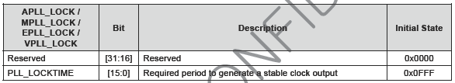
9.1 S5PV210的时钟体系结构
9.1.3 S5PV210时钟控制寄存器
1. 锁定时间计数寄存器xPLL_LOCK
PLL相关寄存器配置完毕后，需要等待一段时间才能输出稳定，这段时间由xPLL_LOCK寄存器设置。
一般直接设为0x0FFF：xPLL_LOCK=0x0fff

Slide 14
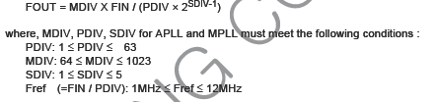
9.1 S5PV210的时钟体系结构
9.1.3 S5PV210时钟控制寄存器
2. 锁相环控制寄存器xPLL_CONn（n=0、1）
设置MDIV、PDIV、SDIV三个参数的值，以及PLL使能控制。
APLL_CON0寄存器，FIN为XXTI等外部时钟输入（24mhz）
翻开课本，116页
Notes:
翻开课本，116页

Slide 15
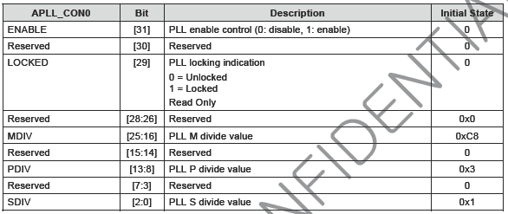
9.1 S5PV210的时钟体系结构
9.1.3 S5PV210时钟控制寄存器
2. 锁相环控制寄存器xPLL_CONn（n=0、1）
APLL_CON0寄存器

Slide 16
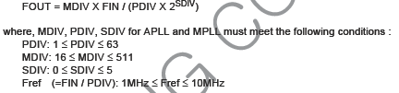
9.1 S5PV210的时钟体系结构
9.1.3 S5PV210时钟控制寄存器
2. 锁相环控制寄存器xPLL_CONn（n=0、1）
MPLL_CON寄存器

Slide 17
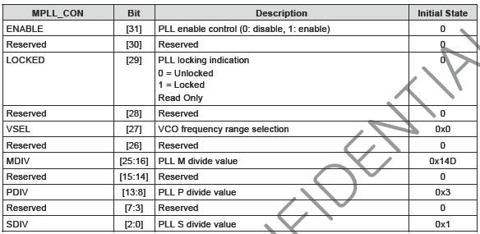
9.1 S5PV210的时钟体系结构
9.1.3 S5PV210时钟控制寄存器
2. 锁相环控制寄存器xPLL_CONn（n=0、1）
MPLL_CON寄存器

Slide 18
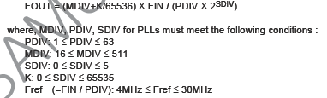
9.1 S5PV210的时钟体系结构
9.1.3 S5PV210时钟控制寄存器
2. 锁相环控制寄存器xPLL_CONn（n=0、1）
EPLL_CON0寄存器

Slide 19
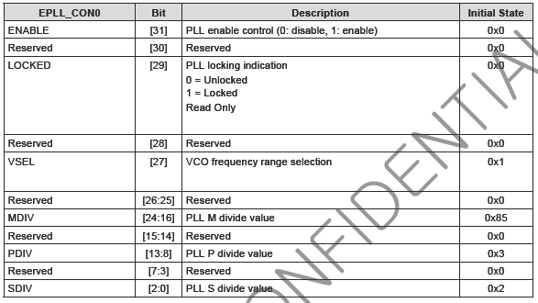
9.1 S5PV210的时钟体系结构
9.1.3 S5PV210时钟控制寄存器
2. 锁相环控制寄存器xPLL_CONn（n=0、1）
EPLL_CON0寄存器

Slide 20
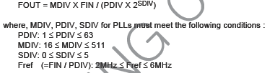
9.1 S5PV210的时钟体系结构
9.1.3 S5PV210时钟控制寄存器
2. 锁相环控制寄存器xPLL_CONn（n=0、1）
VPLL_CON寄存器

Slide 21
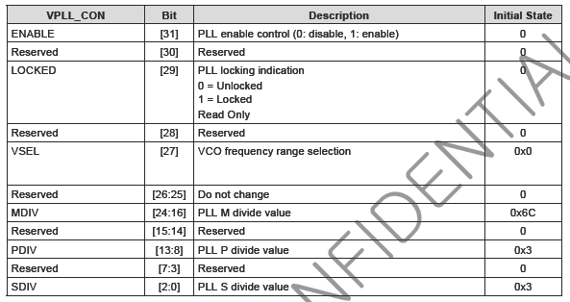
9.1 S5PV210的时钟体系结构
9.1.3 S5PV210时钟控制寄存器
2. 锁相环控制寄存器xPLL_CONn（n=0、1）
VPLL_CON寄存器

Slide 22
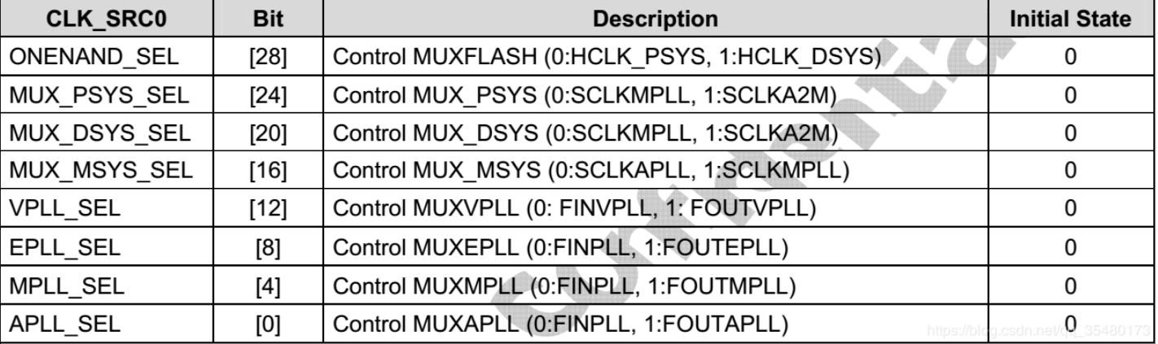
9.1 S5PV210的时钟体系结构
9.1.3 S5PV210时钟控制寄存器
3.时钟源控制寄存器CLK_SRCn（n=0~6）
CLK_SRC0主要用于选择系统时钟，CLK_SRC1~6用于设置各子模块的时钟源。子模块选好后，还要开启相应的屏蔽位选择才会生效（CLK_SRC_MASKn）
以CLK_SRC0为例：
下一张PPT中，红框内的寄存器，找到芯片内的相关部件
Notes:
CLK_SRCn寄存器是用来设置时钟来源的,对应时钟框图中的MUX开关。

Slide 23
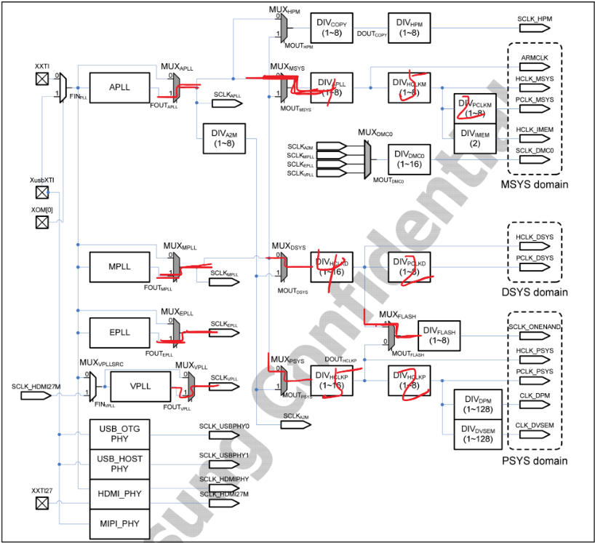

Slide 24
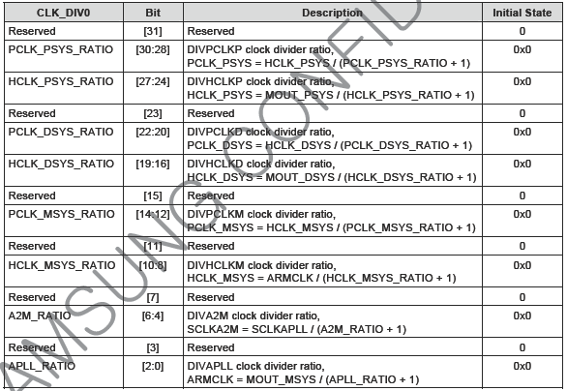
9.1 S5PV210的时钟体系结构
9.1.3 S5PV210时钟控制寄存器
PV210有8个时钟分频控制寄存器CLK_DIVn（n=0~7）
下一张PPT中，红框内的寄存器，找到芯片内的相关部件
Notes:
这是其中的一个。

Slide 25
Notes:
所有的寄存器，都能在芯片图中找到相关的部件。

Slide 26
9.3 S5PV210 PWM定时器
9.3.1 S5PV210 PWM定时器概述
S5PV210有5个32位的脉冲宽度调制计时器，这些定时器为ARM子系统产生内部中断。
定时器0、1、2和3包括PWM功能，驱动外部I/O接口。PWM定时器0有一个可选的死区发生器功能来支持大电流设备。
定时器4是内部定时器没有输出引脚。
计时器使用APB-PCLK作为源时钟。定时器0和1共享一个可编程的8位预分频器。定时器2、3、4共享另一个8位预分频器。每个定时器有一个时钟分频器。
定时器0～4也可直接采用sclk_PWM作为时钟源。

Slide 27
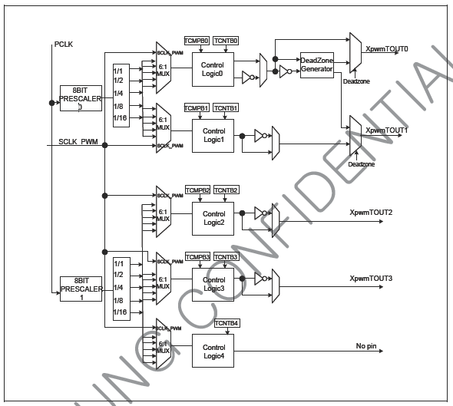
9.3 S5PV210 PWM定时器
8位预分频器
独立时钟分频器
PWM定时器0
8位预分频器

Slide 28
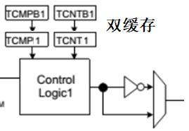
9.3 S5PV210 PWM定时器
9.3.1 S5PV210 PWM定时器概述
每个定时器有一个由定时器时钟驱动的32位递减计数器。
当递减计数器为零时，定时器中断请求生成通知CPU定时器操作已经完成。当定时器计数达到0，相应的TCNTBn的值自动装载到递减计数值中以继续下一个操作。但是如果定时器停止了，例如在定时器运行模式下通过对TCONn的定时器使能位清零，则TCNTBn的值不会装载到计数器中。
TCMPBn的值用于脉宽调制。当递减计数器的值和定时器控制逻辑中的比较寄存器的值匹配时，定时器控制逻辑改变输出电平。因此，比较寄存器决定了PWM输出的开启时间。
TCNTBn和TCMPBn寄存器是双缓存的，允许定时器参数更新在中间的任一个周期。新值不生效，直到当前的定时器周期完成为止。
Notes:
TCNTBn决定一个脉冲的总时间，TCNTBn决定脉冲中的高电平的时间。
双缓存：有2个寄存器，运行时TCMPn的值在减少，但是TCNTBn的值不变，外部只能改变TCNTBn的值，等TCMPn运行完毕，TCNTBn赋值给TCMPn。

Slide 29
9.3 S5PV210 PWM定时器
9.3.1 S5PV210 PWM定时器概述
课本122页，TCON寄存器
程序开始，设定好定时器的初始值TCNTBn寄存器和比较值TCMPBn寄存器。
TCON寄存器开启定时器，使能手动更新(manual update)，将TCNTBn和TCMPBn寄存器中的值装入内部寄存器TCNTn和TCMPn，定时器开始减1计数。
当TCNTn的值减到与TCMPn的值相等，在TCON寄存器中使能了自动反转功能后，TOUTn的输出引脚被反转（高变低、低变高）。TCNTn继续减1计数，该寄存器的值可由TCNTOn寄存器获得。
当TCNTn的值减到0，若定时器的中断被使能，则触发中断。若TCON寄存器配置了自动加载(Auto Reload)，则定时器自动将TCNBn和TCMPBn寄存器的值加载到TCNTn和TCMPn寄存器中开始下一个定时计数；否则计时器停止。
Notes:
课本122页，TCON寄存器

Slide 30
9.3 S5PV210 PWM定时器
9.3.1 S5PV210 PWM定时器概述
TCMPBn寄存器决定TOUTn输出信号的占空比。
TCNTBn寄存器决定TOUTn输出信号的频率。
输出TOUTn频率不变时，TCMPBn的值越大，则输出高电平持续时间越长；反之，则持续时间越短。
若TCON寄存器中使能了反转（inverter）位，则脉冲高低电平持续时间对应关系反转。

Slide 31
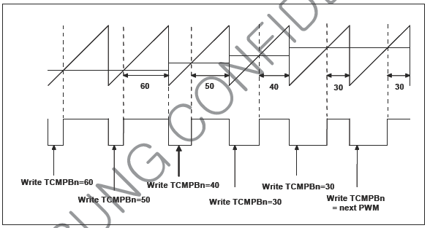
9.3 S5PV210 PWM定时器
9.3.1 S5PV210 PWM定时器概述
PWM调制实例

Slide 32
9.3 S5PV210 PWM定时器
9.3.1 S5PV210 PWM定时器概述
PWM定时器编程步骤：
设置预分频器、时钟分频器值。
设置TCNTBn和TCMPBn寄存器的值。
设置相应定时器的手动更新位，手动更新，Timer n将TCNTBn和TCMPBn的值加载到TCNTn和TCMPn寄存器。
启动Timer n，将TCON寄存器对应的start/stop位置1，Timer n开始计数。
当TCNTn的值与TCMPn的值相等，则输出TOUTn电平由低变高；若TCON寄存器使能了中断，则触发中断。

Slide 33
9.3 S5PV210 PWM定时器
9.3.1 S5PV210 PWM定时器概述
PWM定时器编程步骤：
若允许自动加载（TCON寄存器中设置），则TCNTn达到0时自动重装，开始下一次定时；否则，计时器停止。
计数过程中，可对TCNTBn和TCMPBn装入新的数值，在自动重装方式下，新值被用于下一次定时（可在中断服务程序中设置）。这就是TCNTBn和TCMPBn的双缓冲功能。
计数过程中，可通过编程的方式停止计数器的计数（将TCON寄存器相应的start/stop位置0），可在中断服务程序中设置。

Slide 34
谢谢

Slide 35
9.3 S5PV210 PWM定时器
9.3.2 S5PV210定时器
(1) 系统定时器（System Timer）
是一个32位的PWM定时器，在除了休眠模式外的任何模式下为系统提供1ms的定时计数。
可在不终止定时器计数的条件下改变内部中断的发生时段
(2) 实时时钟（Real Time Clock，RTC）
(3) 看门狗定时器（Watchdog Timer）
主要功能是产生复位信号来恢复系统。
系统发生不可控的异常时，利用WDT恢复相关控制器，使其重新工作。
提供中断服务。

Slide 36
9.3 S5PV210 PWM定时器
9.3.3 PWM定时器的寄存器介绍
定时器配置寄存器TCFGn
定时器计数缓存寄存器TCNTBn，定时器比较缓存寄存器TCMPBn
定时器n计数观察寄存器TCNTOn
定时器控制寄存器TCON
定时器中断控制状态寄存器TINT_CSTAT

Slide 37
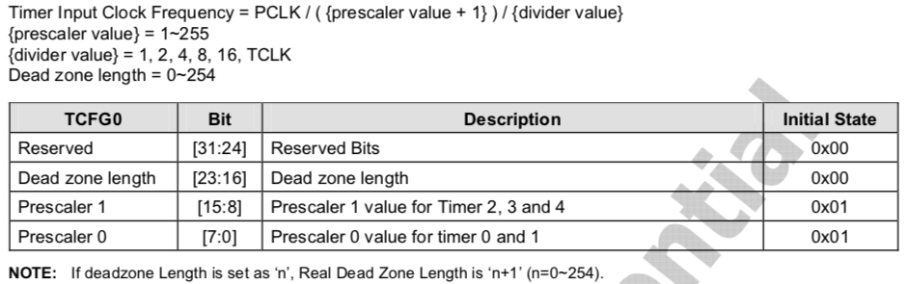
9.3 S5PV210 PWM定时器
9.3.3 PWM定时器的寄存器介绍
TCFGn（Timer Configuration Register n）
包含两个8位与分频器，用以产生定时器的输入时钟频率。

Slide 38
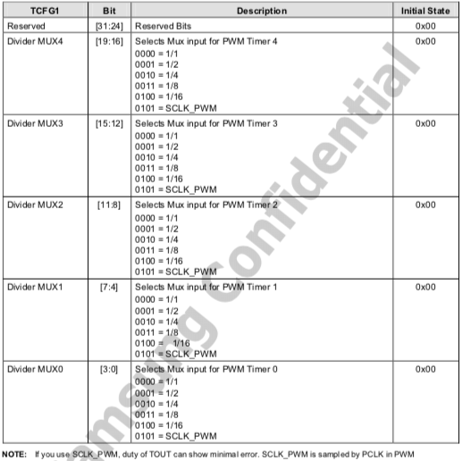
9.3 S5PV210 PWM定时器
9.3.3 PWM定时器的寄存器介绍
TCFGn（Timer Configuration Register n）
由于定时器系统中有多路复用电路，可将输入时钟进一步分频，由TCFG1寄存器控制

Slide 39
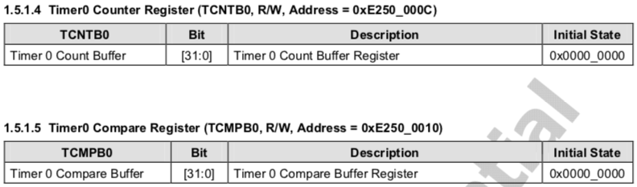
9.3 S5PV210 PWM定时器
9.3.3 PWM定时器的寄存器介绍
TCNTBn（Timer n Count Buffer Register）
TCMPBn（Timer n Compare Buffer Register）
TCNTBn用于设置定时器的初始计数值，被传到内部寄存器TCNTn中。
TCMPBn用于设置比较值，被传到内部寄存器TCMPn中。

Slide 40

9.3 S5PV210 PWM定时器
9.3.3 PWM定时器的寄存器介绍
TCNTOn（Timer n Count Observation Register）
配合TCNTn寄存器工作，TCNTn减1计数，通过读取TCNTOn可知TCNTn当前计数值。

Slide 41
9.3 S5PV210 PWM定时器
9.3.3 PWM定时器的寄存器介绍
TCON（Timer Control Register）
第一次启动定时器时，手动将TCNTBn/TCMPBn寄存器的值装入内部寄存器TCNTn，TCMPn中。
启动，停止定时器。
决定在定时器计数到达0时是否自动装入初值。
决定定时器的引脚TOUTn输出电平是否反转。
决定是否要打开定时器的死区。

Slide 42
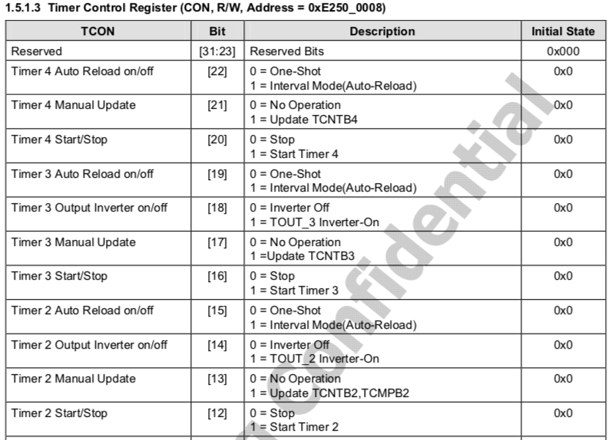

Slide 43
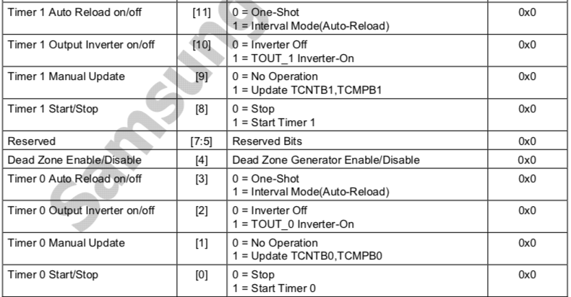
9.3 S5PV210 PWM定时器
9.3.3 PWM定时器的寄存器介绍
TCON（Timer Control Register）

Slide 44
9.3 S5PV210 PWM定时器
9.3.3 PWM定时器的寄存器介绍
TINT_CSTAT（Timer Interrupt Control and Status Register）
开启和关闭定时器的中断
读取相应位以确定当前的中断状态

Slide 45
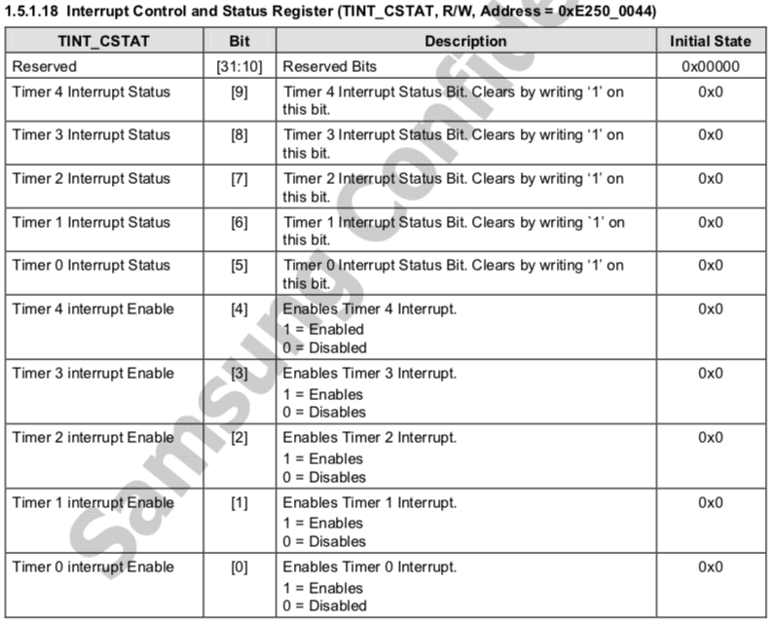

Slide 46
9.3 S5PV210时钟和定时器应用实例
PWM编程控制实验，实验目的是通过按键可以设置PWM输出控制蜂鸣器的频率。
利用定时器1（Timer 1）的PWM输出控制相应引脚上的蜂鸣器。

Slide 47
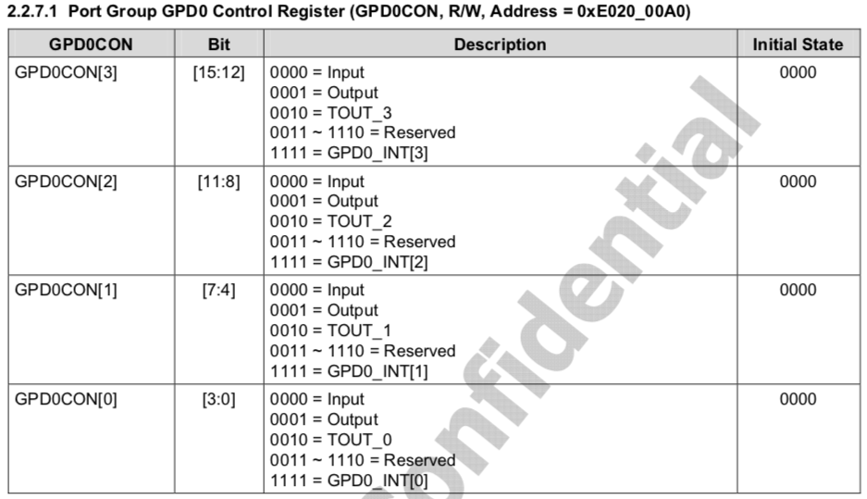
9.3 S5PV210时钟和定时器应用实例

Slide 48
相关宏定义。在上述的宏定义中主要设置PWM控制蜂鸣器端口GPD0_1控制寄存器、定时器的一些控制寄存器、按键，以及IO接口时钟频率的定义。
//系统时钟
#define APLLCON0 *((volatile unsigned int *)0xE0100100)
#define MPLLCON *((volatile unsigned int *)0xE0100108)
#define EPLLCON0 *((volatile unsigned int *)0xE0100110)
#define VPLLCON *((volatile unsigned int *)0xE0100120)
#define CLK_SRC0 *((volatile unsigned int *)0xE0100200)
#define CLK_DIV0 *((volatile unsigned int *)0xE0100300)
#define CLK_DIV1 *((volatile unsigned int *)0xE0100304)
#define CLK_DIV2 *((volatile unsigned int *)0xE0100308)
#define CLK_DIV3 *((volatile unsigned int *)0xE010030C)

Slide 49
//PWM定时器
#define TCFG0 *((volatile unsigned int *)0xE2500000)
#define TCFG1 *((volatile unsigned int *)0xE2500004)
#define TCON *((volatile unsigned int *)0xE2500008)
#define TCNTB1 *((volatile unsigned int *)0xE2500018)
#define TCMPB1 *((volatile unsigned int *)0xE250001C)
#define TCNTO1 *((volatile unsigned int *)0xE2500020)
//I/O端口
#define GPD0CON *((volatile unsigned int *)0xE02000A0)
#define GPD0DAT *((volatile unsigned int *)0xE02000A4)

Slide 50
系统时钟进行初始化，设置PCLK为66MHZ
void clock_init()
{
/* 1、设置PLL_LOCK寄存器（这里使用默认值） */
/* 2、设置PLL_CON寄存器（使用芯片手册推荐的值） */
APLLCON0 = (1 << 0) | (3 << 8) | (125 << 16) | (1 << 31);
/* FOUTAPLL = 1000MHz */
MPLLCON = (1 << 0) | (12 << 8) | (667 << 16) | (1 << 31);
/* FOUTMPLL = 667MHz */
EPLLCON0 = (2 << 0) | (3 << 8) | (48 << 16) | (1 << 31);
/* FOUTEPLL = 96MHz */
VPLLCON = (3 << 0) | (6 << 8) | (108 << 16) | (1 << 31);
/* FOUTVPLL = 54MHz */

Slide 51
/* 3、选择PLL为时钟输出 */
/* MOUT_MSYS = SCLKAPLL = 1000MHz
** MOUT_DSYS = SCLKMPLL = 667MHz
** MOUT_PSYS = SCLKMPLL = 667MHz
*/
CLK_SRC0 = ((1 << 0) | (1 << 4) | (1 << 8) | (1 << 12));

Slide 52
/* 4、设置系统时钟分频值 */
/* freq(ARMCLK) = MOUT_MSYS / (APLL_RATIO + 1) = 1000MHz / (0 + 1) = 1000MHz
** freq(HCLK_MSYS) = ARMCLK / (HCLK_MSYS_RATIO + 1) = 1000MHz / (4 + 1) = 200MHz
** freq(PCLK_MSYS) = HCLK_MSYS / (PCLK_MSYS_RATIO + 1) = 200MHz / (1 + 1) = 100MHz
** freq(HCLK_DSYS) = MOUT_DSYS / (HCLK_DSYS_RATIO + 1) = 667 / (3 + 1) = 166MHz
** freq(PCLK_DSYS) = HCLK_DSYS / (PCLK_DSYS_RATIO + 1) = 166 / (1 + 1) = 83MHz
** freq(HCLK_PSYS) = MOUT_PSYS / (HCLK_PSYS_RATIO + 1) = 667 / (4 + 1) = 133MHz
** freq(PCLK_PSYS) = HCLK_PSYS / (PCLK_PSYS_RATIO + 1) = 133 / (1 + 1) = 66MHz
*/
CLK_DIV0 = (0 << 0) | (4 << 8) | (1 << 12) | (3 << 16) | (1 << 20) | (4 << 24) | (1 << 28);
}

Slide 53
主函数main() ，初始化蜂鸣器IO口，初始化PWM和调用函数功能。
int main()
{
#if 0
/* 配置GPD0[1]为输出 */
GPD0CON &= ~(0xF << 4);
GPD0CON |= 1 << 4;
GPD0DAT |= 1 << 1; //GPD0[1]输出高电平使蜂鸣器发声
#endif
/* 配置GPD0[1]为定时器1输出:TOUT1 */
GPD0CON &= ~(0xF << 4); //清空
GPD0CON |= 2 << 4; //[7:4]=0b0010表示TOUT1功能
/*

Slide 54
** 配置定时器输入频率，使用timer1
** Timer Input Clock Frequency = PCLK / ( {prescaler value + 1} ) / {divider value}
** = 66MHz / (65 + 1) / 8 = 125000
** 假设输出频率为n，则
** TCNTB1 = 125000 / n
*/
TCFG0 = 65;
TCFG1 = 3 << 4; // [7:4]=0b0011，表示1/8分频
/* 产生1Hz,占空比为50%的输出频率 */
TCNTB1 = 125000 / 1; //递减缓冲寄存器值为定时器输出
//频率=125000
TCMPB1 = TCNTB1 / 2; //比较缓冲寄存器值为125000/2,控
//制占空比为50%
TCON = (1 << 9); //手动更新on
TCON = (1 << 8) | (1 << 11); //启动定时器/手动更新off
//自动重载开启
while (1);
return 0;
}

